Slide 1
Семинар ЕЭК ООН/ФАО/ЕВРОСТАТ по Агроэкологической статистике
АГРОЭКОЛОГИЧЕСКАЯ статистика В ЧЕРНОГОРИИ
составлено: Наташа Вукович, консультант по экологической статистике
Статистическое бюро Черногории
эл.почта: natasa.vuckovic@monstat.org

Slide 2
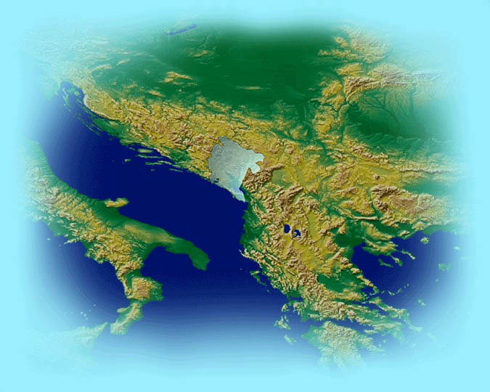
Montenegro is in the South-East Europe Territorial breakdown:
Площадь (в км²): 13 812 Количество муниципалитетов: 21 Население (Перепись в 2011 г.): 620 029 Количество поселков: 1 307 Плотность населения: 45 Городские населенные пункты: 58
Столица (самый крупный город): Подгорица
Историческая культурная столица: Цетине
Валюта: Евро
Климат: континентальный, средиземноморский и горный

Slide 3
Статистическое бюро Черногории - МОНСТАТ
1. СЕКТОР МАКРОЭКОНОМИЧЕСКОЙ СТАТИСТИКИ, НАЦИОНАЛЬНЫХ СЧЕТОВ И ЦЕН
2. СЕКТОР КОММЕРЧЕСКОЙ СТАТИСТИКИ
3. СЕКТОР СОЦИАЛЬНОЙ СТАТИСТИКИ И ДЕМОГРАФИИ
4. СЕКТОР СТАТИСТИЧЕСКОЙ КООРДИНАЦИИ И ИКТ
5. СЕКТОР СТАТИСТИКИ СЕЛЬСКОГО ХОЗЯЙСТВА И ОКРУЖАЮЩЕЙ СРЕДЫ
Департамент статистики Департамент статистики лесного
сельского хозяйства хозяйства и окружающей среды

Slide 4
1. Статистика сельского хозяйства 5 лет назад 2 штатные сотрудники
2. СТАТИСТИКА СЕЛЬСКОГО ХОЗЯЙСТВА СЕГОДНЯ
Сектор статистики сельского хозяйства и окружающей среды
Департамент статистики Департамент лесного хозяйства
сельского хозяйства и окружающей среды
(4 сотрудника) (2 сотрудника)
3. СТАТИСТИКА СЕЛЬСКОГО ХОЗЯЙСТВА – ПЛАНЫ НА БУДУЩЕЕ
Сектор с двумя департаментами и 14 сотрудниками

Slide 5
Департамент сельского хозяйства – текущая ситуация
1. Структурная статистика (Сельскохозяйственная перепись и обследования аграрной структуры)
2. Производственная статистика (Статистика сельскохозяйственных культур и домашнего скота)
3. Агровалютная статистика
(Только цены на сельскохозяйственную продукцию; сельскохозяйственные счета не существуют)
4. Статистика рыбной промышленности (Аквакультура и морское рыболовство)

Slide 6
Департамент сельского хозяйства – ПЛАН на будущее
1. Структурная статистика
2. Производственная статистика
3. Агровалютная статистика
4. Статистика рыбной промышленности
5. Агроэкологическая статистика (новое)

Slide 7
Агроэкологическая Статистика - НОВОЕ ПЛАН НА БУДУЩЕЕ
* В этом году было подписано Соглашение о сотрудничестве с Управлением по фитосанитарии.
* В 2013 году мы планируем провести новое исследование по пестицидам согласно нашему Статистическому годовому плану («Off. Gazette. MNE», № 9/13) и Регламенту (EC) № 1185/09 Европейского парламента и Совета от 25 ноября 2009 года по статистическим данным о пестицидах.
* После 2015 года мы сможем принять решение по началу проведения исследований и разработке общих требований к данным в целях (Валовые бюджеты по азотным удобрениям-ВБАУ и бюджеты по фосфорным удобрениям-БФУ и АЭИ) сбора статистических данных об удобрениях; потокам питательных веществ.

Slide 8
Статистика лесного хозяйства
Регулярные исследования Потребление древесного топлива – 2012 г.
При поддержке проекта Развития лесного хозяйства в Черногории (FODEMO) в прошлом году проводилось исследование по потреблению древесного топлива.
Данные были получены по домохозяйствам, зданиям государственного значения и промышленным предприятиям в деревообрабатывающей промышленности в Черногории, а также зданиям коммерческого значения.
Создание новых энергетических балансов для древесного топлива.
Публикация «Потребление древесного топлива в 2011 году в Черногории» показывает результаты ежегодного исследования по потреблению древесного топлива, выполненного МОНСАТ в октябре 2012 года.

Slide 9
Статистика окружающей среды
Регулярные исследования Пилотные проекты по переработке отходов на 2013 г.
В 2011 году подписан Меморандум о сотрудничестве между МОНСТАТ и Управлением по охране окружающей среды
В 2012 году подписано Приложение о рационализации и объединении процесса сборы данных по статистике отходов в Черногории
Новые предварительные исследования: по отходам, образованным в сельском хозяйстве, строительном секторе и сфере услуг; отходы, хранящиеся на свалках; исследование по переработке отходов и таблица по сбору данных о количестве и мощности перерабатывающих заводов.
Проводя все подобные исследования в будущем, будут получены почти все необходимые данные Регламента по статистике отходов.

Slide 10
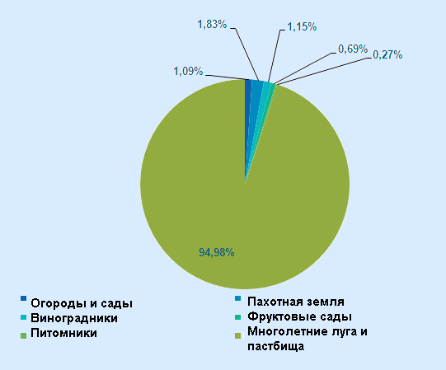
Сельскохозяйственные угодья согласно данным по использованной земле
Сельскохозяйственная перепись за 2010 г.

Slide 11
Сельскохозяйственные угодья согласно данным по использованной земле
Общее количество сельскохозяйственных угодий в Черногории согласно Сельскохозяйственной переписи в 2010 году составляет 48 870.
Количество семейных сельскохозяйственных угодий составляет 48 824, а количество предприятий, занимающихся сельскохозяйственной деятельностью, насчитывается 46.
Муниципальным округом с наименьшим количеством семейных сельскохозяйственных угодий является Тиват – 0,35%, а муниципальным округом с наибольшим количеством семейных сельскохозяйственных угодий является Подгорица – 14,89% от общего числа семейных сельскохозяйственных угодий.
Постоянные луга и пастбища составляют 94,98% от общей территории имеющейся земли.
Основными характеристиками черногорского сельского хозяйства является большое количество маленьких сельскохозяйственных угодий с разными культурами и видом скота.
Среднее сельскохозяйственное угодье составляет 4,6 га используемой пахотной земли.

Slide 12
Таблица 1. Сельскохозяйственные угодья по применению питательных веществ для растений
Применение минеральных удобрений |  |  | Применение естественных удобрений
Кол-во угодий | Площадь распространения минеральных удобрений | Количество применимых минеральных удобрений (кг) | Кол-во угодий | Площадь распространения твердых естественных удобрений | Площадь распространения жидких естественных удобрений | Количество применимых естественных удобрений (кг)
5 585 | 5 218,3 | 3 214 959 | 3 566 | 8 757,8 | 321,9 | 40 396 564

Slide 13
Таблица 1. Сельскохозяйственные угодья по применению питательных веществ для растений
Согласно сельскохозяйственной переписи в 2010 году, 5585 сельскохозяйственных угодий применяло минеральные удобрения на площади, составляющей 5218,3 га. Сельскохозяйственные угодья, которые использовали удобрения, в среднем тратили 575,6 кг минеральных удобрений на одно угодье, т.е. 616 кг на 1 га обработанной территории.
Всего в 3566 сельскохозяйственных угодьях применяются естественные удобрения:
На площади 8757,8 га они используют твердые естественные удобрения, и
На площади 321,9 га – жидкие естественные удобрения.
Сельскохозяйственные угодья, которые использовали естественные удобрения, тратили 11328 кг естественных удобрений на одно угодье или 4613 кг на 1 га.

Slide 14
Таблица 2. Сельскохозяйственные угодья по применению питательных веществ для растений И препаратов для защиты растений
Применение гербицидов |  | Применение фунгицидов |  | Применение инсектицидов |  | Применение других препаратов для защиты растений |  | Применение биологических пестицидов
Кол-во владений | Площадь в га | Кол-во владений | Площадь в га | Кол-во владений | Площадь в га | Кол-во владений | Площадь в га | Кол-во владений | Площадь в га
2 101 | 2 856,7 | 3 646 | 3 242,3 | 9 934 | 4 468,7 | 615 | 2 410,0 | 292 | 106,3

Slide 15
Таблица 2. Сельскохозяйственные угодья по применению Питательных веществ для растений И препаратов для защиты растений
Из общего количества сельскохозяйственных угодий в Черногории, большинство из них использовали инсектициды в качестве препаратов для защиты растений, а меньшинство – биологические пестициды.
Всего 2 101 сельскохозяйственных угодий использовало гербициды в исходном периоде на площади, составляющей 2 856,7 га.
На площади 3 242,3 га всего 3 646 угодий применяло гербициды для защиты растений, тогда как площадь с посаженными растениями, составляющая 446,7 га, была обработана инсектицидами.

Slide 16
Данные по использованию препаратов для защиты растений собираются на основе регулярного исследования, Годовых отчетов PO -71 сельскохозяйственных предприятий и кооперативных ферм

Slide 17
www.monstat.org
Черногория
Расположение Черногории в Европе
Спасибо за внимание!!!

